Slide 1
«Как не любить мне эту землю…» ( поэты и писатели, жившие в Гатчине)
85 летию Ленинградской области посвящается…
Работу выполнила ученица МБОУ «Гатчинская средняя общеобразовательная школа №7»
Гургенян Элина
Руководители: Хачатурова Татьяна Владимировна
Водясова Татьяна Александровна

Slide 2
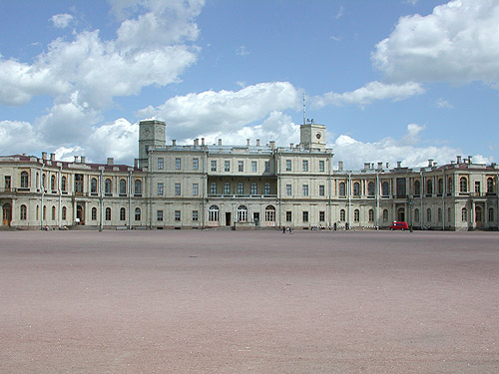
…Гатчина – город особый, огромный открытый музей.
Леонид Иванович Куликов

Slide 3
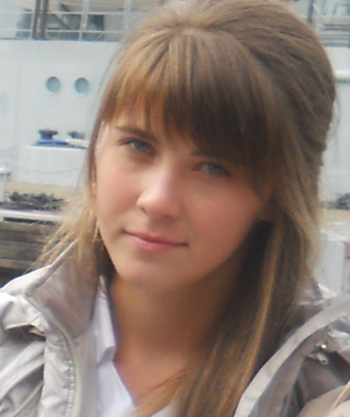
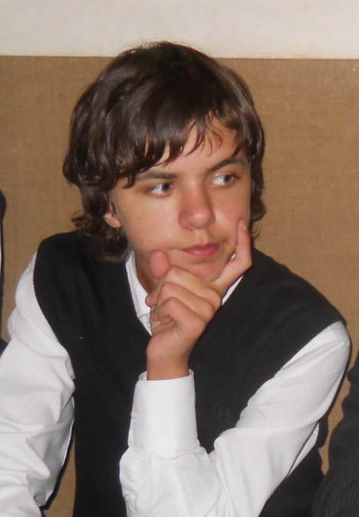
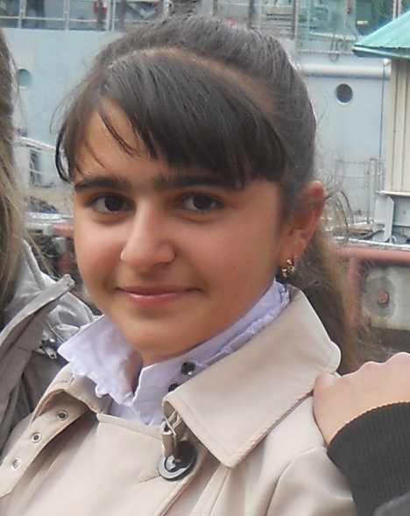

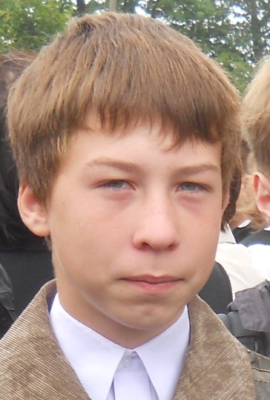
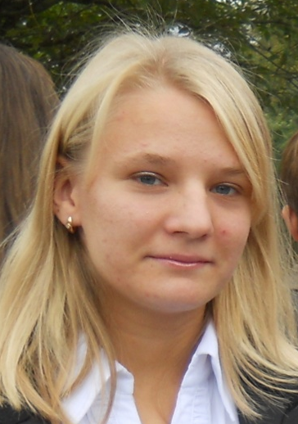
Члены краеведческого кружка
«Знай и люби родной край»

Slide 4
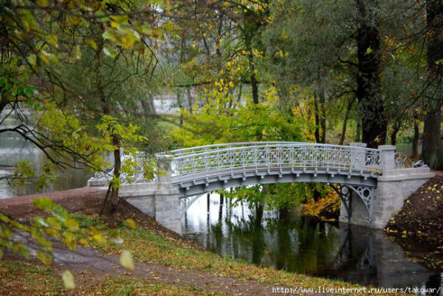
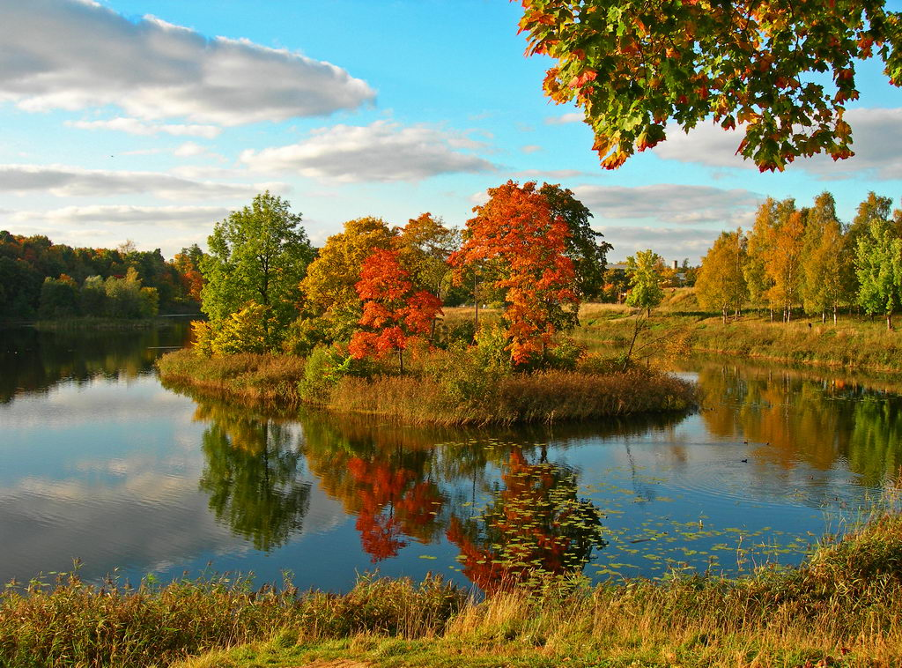
Тенистые старые парки,
Озёра, пруды и дворцы

Slide 5
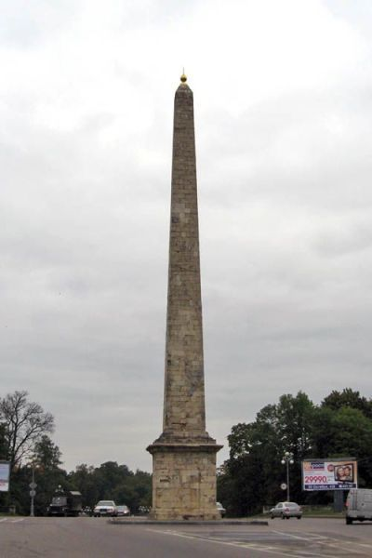
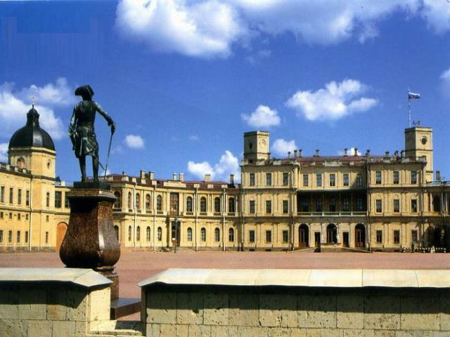
Большой Гатчинский дворец
Коннетабль

Slide 6
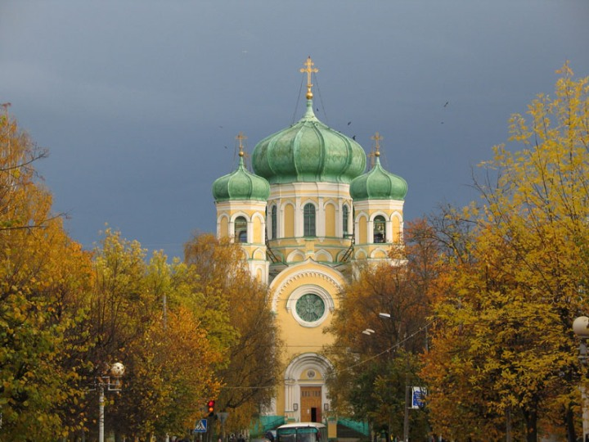
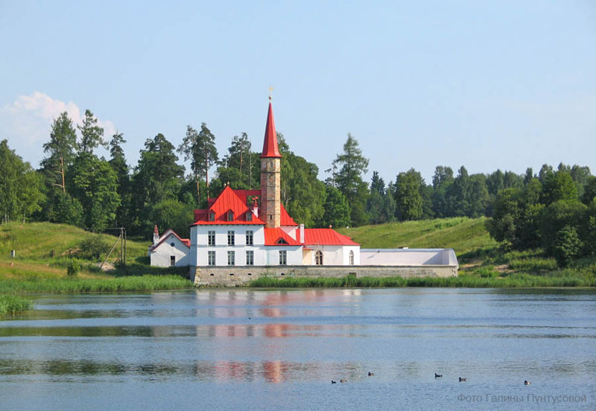
Башни Приоратского замка
Купола церквей

Slide 7
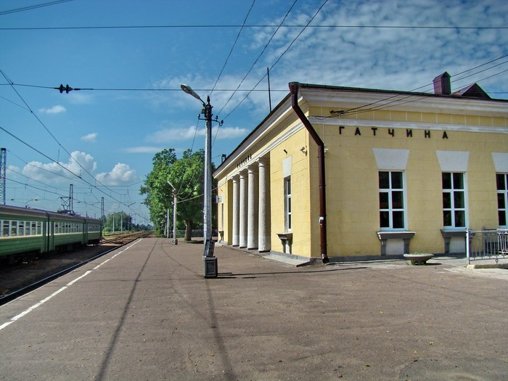
Балтийский вокзал

Slide 8
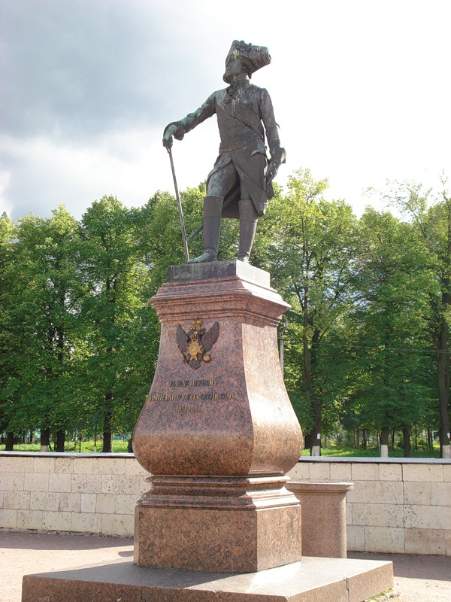
Лишь Павел, спиною к вокзалу,
глядит на старинный дворец

Slide 9
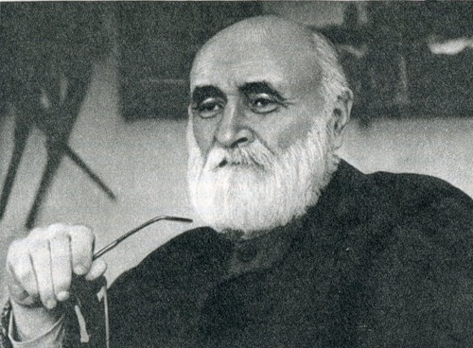
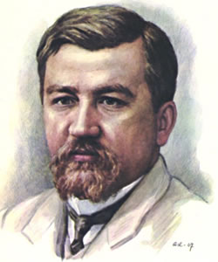
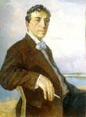
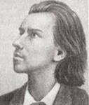
И.С.Соколов - Микитов
А.И.Куприн
И.Северянин
К.М.Фофанов

Slide 10
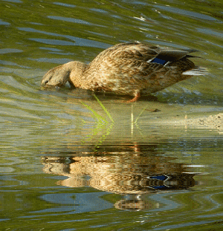
«В воде плескаются утки, теряя свои белые перья…»
Куприн

Slide 12
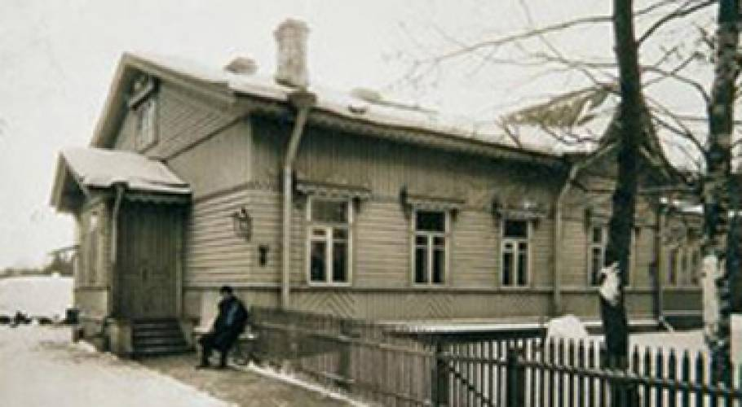
Дом Куприна на Елизаветинской улице

Slide 13
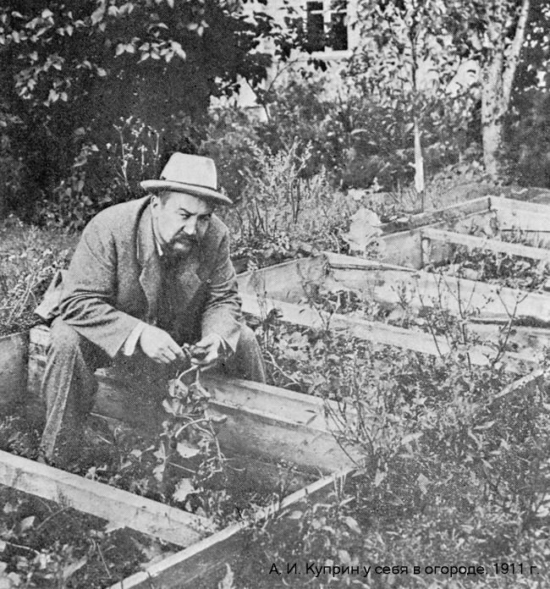
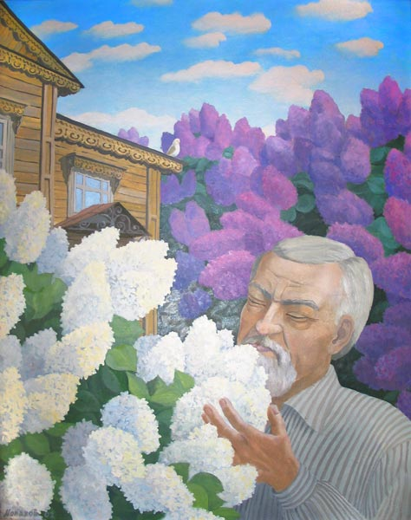
«В саду… устроены теплицы, где Александр Иванович выращивал клубнику и дыни»
«Садик наш благоухал на всю Елизаветинскую…»

Slide 14
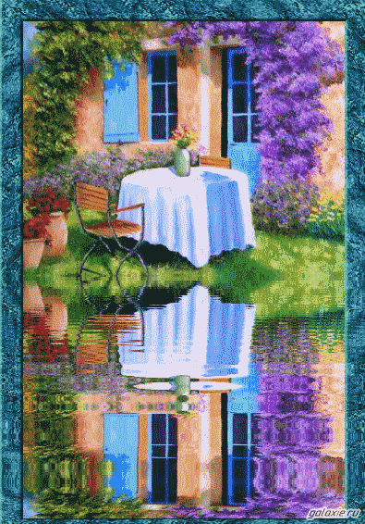
«Цветут сирени… Фиолетовые, белые, розовые.

Slide 15
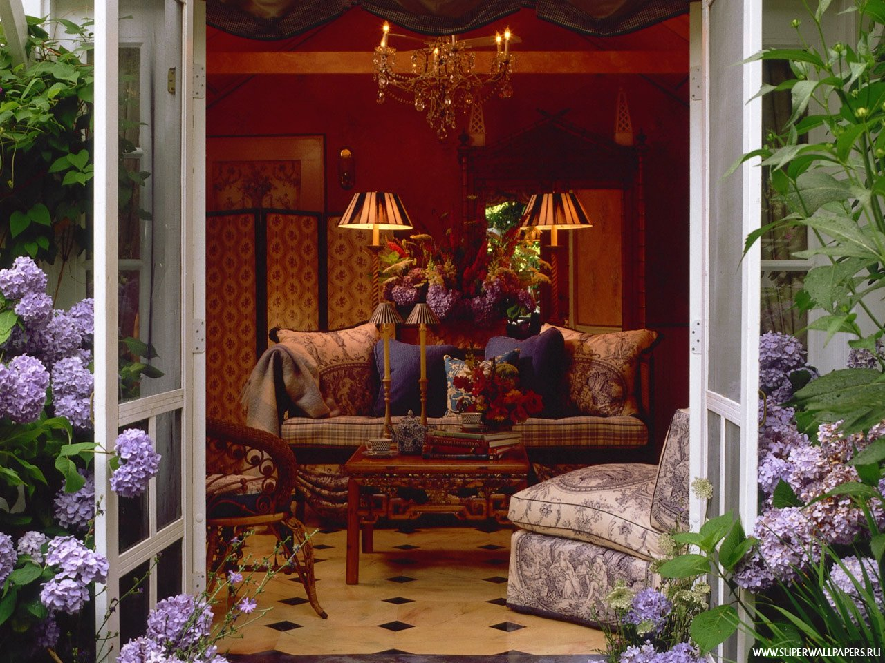

Slide 16
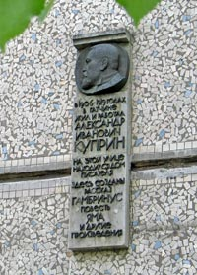
«Здесь жил замечательный писатель А.И.Куприн, который всем сердцем любил и боготворил Гатчину»

Slide 17
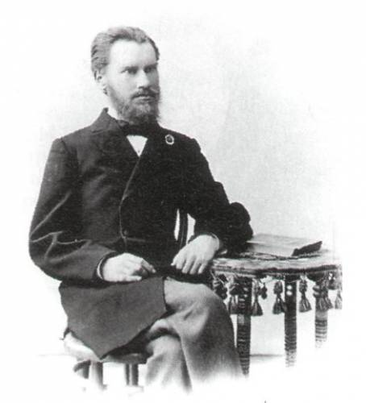
Здесь город, чуждый от "заразы",
Здесь каждому свои грехи -
Здесь царь писал свои указы
И пишет Фофанов стихи.

Slide 18
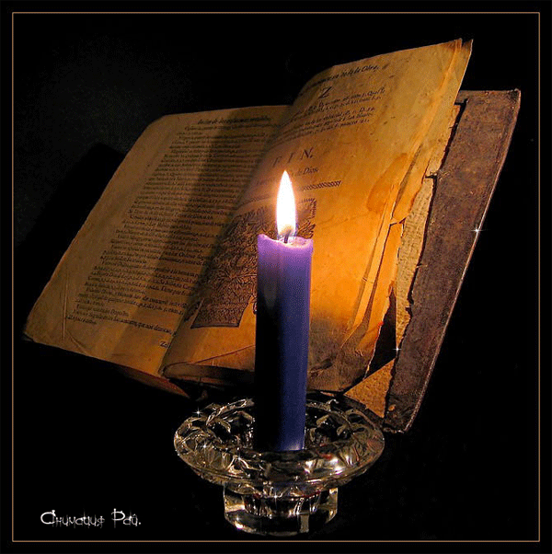
«Звёзды ясные, звёзды прекрасные
Нашептали цветам сказки чудные,
Лепестки улыбнулись атласные,
Задрожали листы изумрудные.»

Slide 19
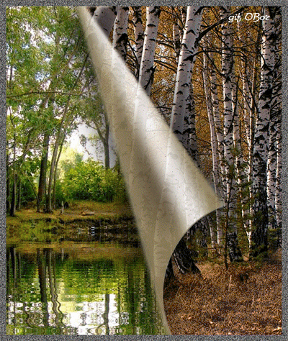
В клёнах забью золотистой
Блеск мигая, играя тенью,
Пахло липами и мёдом
И цветущею сиренью.

Slide 20
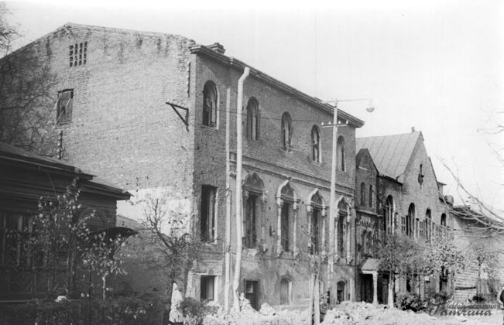
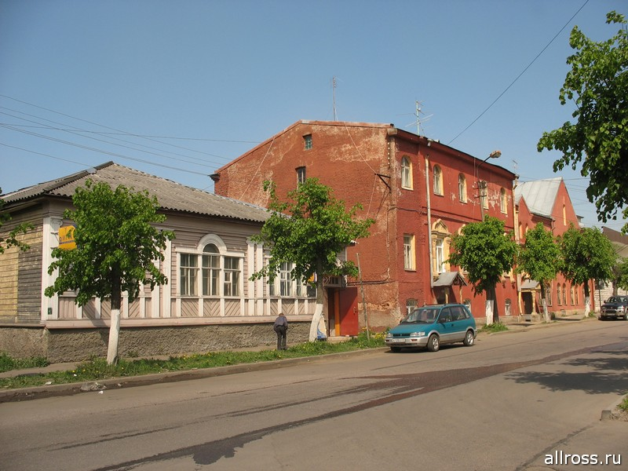
Ул.Красная
Ул.Госпитальная

Slide 21
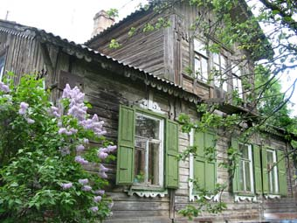
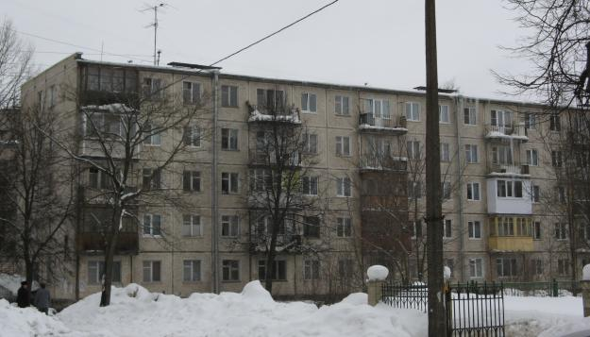
Ул.Елизаветинская
Ул.Достоевского

Slide 22
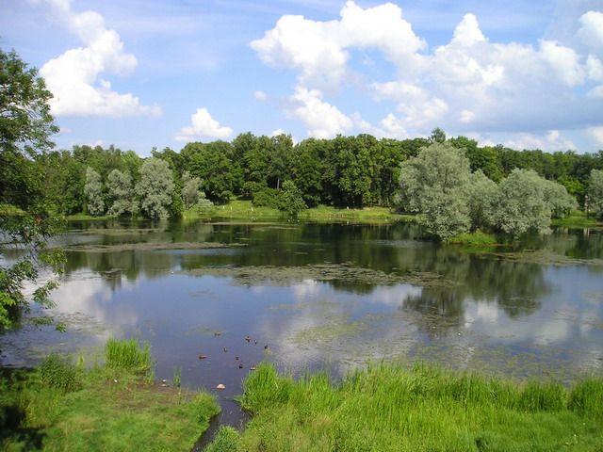
Прогулки по Гатчинским паркам
(любимое место К.М.Фофанов)

Slide 23
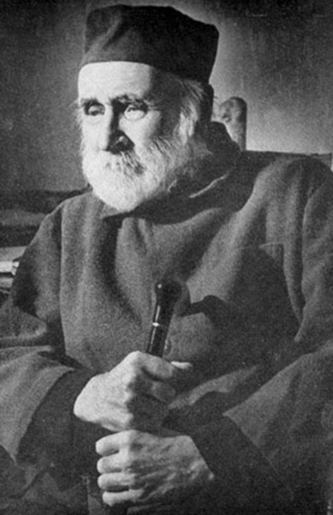
Иван Сергеевич Соколов-Микитов.

Slide 24
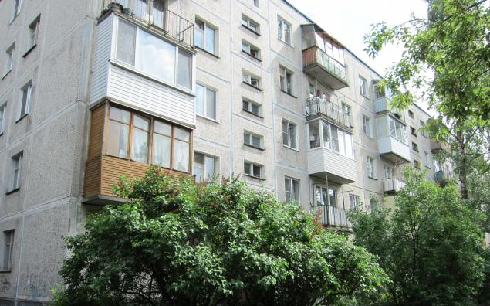
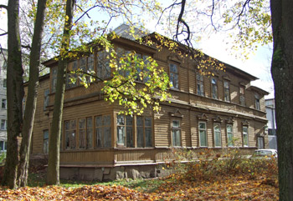
Здесь жил великий поэт (ул.Карла Маркса)

Slide 25
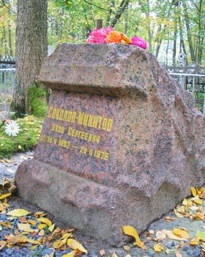
Но лишь божественный глагол
До слуха чуткого коснется,
Душа поэта встрепенется,
Как пробудившийся орел.
Тоскует он в забавах мира,
Людской чуждается молвы,
К ногам народного кумира
Не клонит гордой головы;
Бежит он, дикий и суровый,
И звуков и смятенья полн,
На берега пустынных волн,
В широкошумные дубровы...

Slide 26
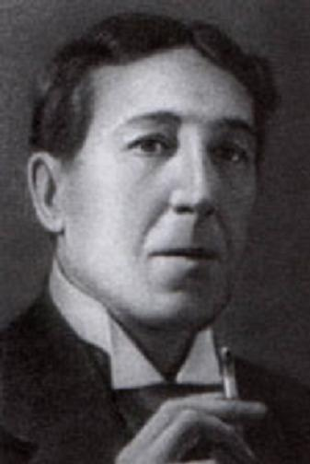
Игорь Северянин
(Игорь Васильевич Лотарёв)
Дышало маем от тетради,
Сиренью пахло от чернил,
Как много разных ощущений
Я в этот вечер пережил…

Slide 27
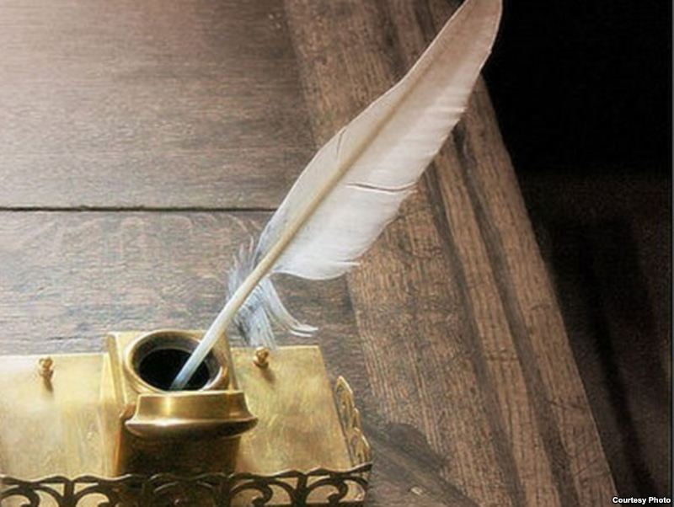
Гатчина город ученичества Северянина, город его поэтического становления и творческой зрелости.
Гатчине посвищет ряд стихотворений: « Гатчина», «Дылицы», « Мыза Ивановка»,
« Пудость», «Елизаветино».

Slide 28
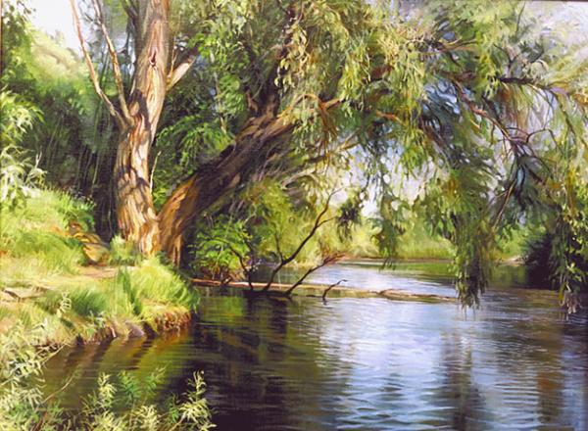
Здесь рождается вопросы,
В голове теснятся дружно…
Приходи усталый духом
Брат, изверившийся в счастье.
И лови здесь чутким слухом
В шуме вод слова участья…
1907 Игорь Северянин

Slide 29
Город мой прекрасней Венециий, Парижей.
Может, и не моден, как Лондон,Нью-Йорк.
Пусть по-орловски наш парк пострижен
Пусть по-павловски выстроен мост.
Три версты в длину и три в ширину,
Мы почти не город, а так посёлочек
Только очень сильно привыкли к нему,
Словно солнце к милому тёплому облачку.

Slide 30
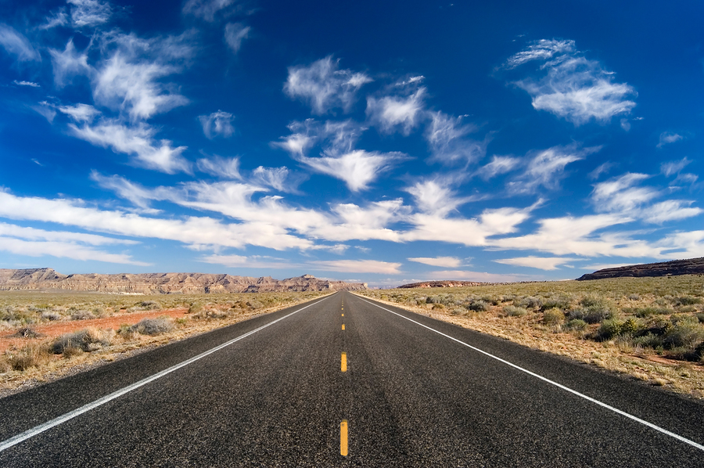
Жизнь продолжается и много новых интересных открытий нас ждёт впереди!!!

